Slide 1
Linux
Window
2019년 10월 16일 지혜영

Slide 2
리 눅 스
리누스 토발즈가 개발한 Unix OS
문제가 발생해도 보상 X
전세계 유저들이 대응 및 공유 가능
무료 운영체제
오픈소스
멀티유저 , 멀티태스킹
높은 이식성
자유로운 수정 및 배포
하나의 시스템, 다수의 사용자가
다수의 응용프로그램 실행
C언어 + 어셈블리어 조합

Slide 3
윈 도 우
마이크로소프사가 개발한 OS
유료 운영체제
오픈소스 X
GUI (그래픽 기반 인터페이스)
싱글 유저, 선점형 멀티태스킹
마우스로 작업 수행
우선 순위대로 작업

Slide 4
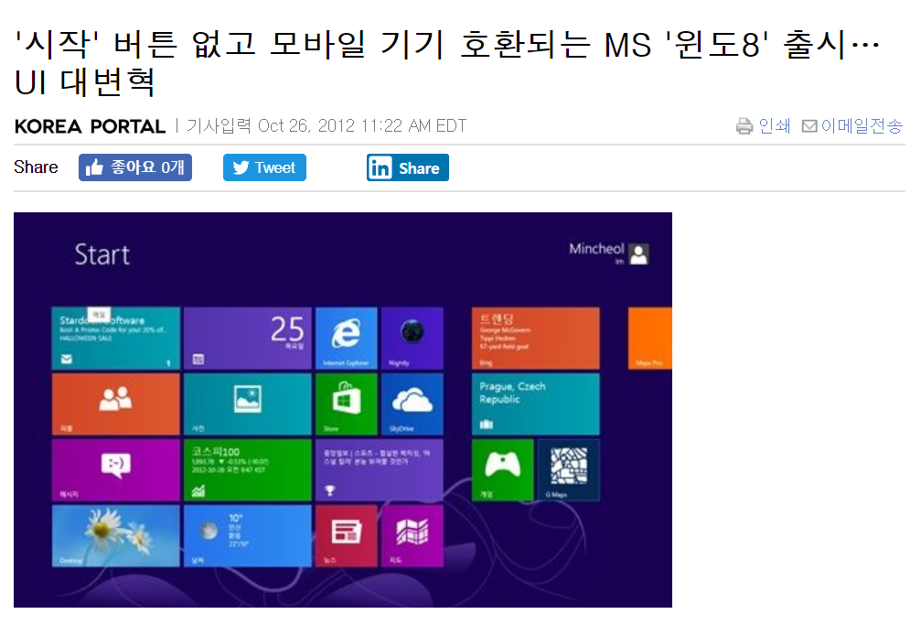
2012년
•약 5배 빨라진 속도
•아이콘의 타일화 등 디자인 변화
•스타일 UI 채택
➞터치에 최적화
•인터넷 익스플로러10 출시
➞E10에서 액티브X 먹통
•사라진 시작버튼
➞윈도우8.1버전에 재탑재
기사 출처 [코리아 포털]

Slide 5
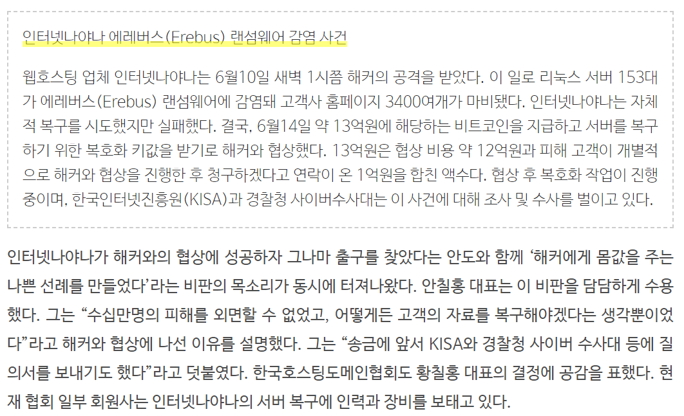
2017년
리눅스를 노린 다양한 랜섬웨어(에레버스, MOTD, LUCKY 등)
랜섬웨어란?
시스템화면 또는 파일등을 암호화하여 사용자가 접근하지 못하도록 제한하고, 사용자에게 복구를 위한 돈을 지급할 것을 강요하는 악성 프로그램
기사 출처 [블로터]

